Slide 1

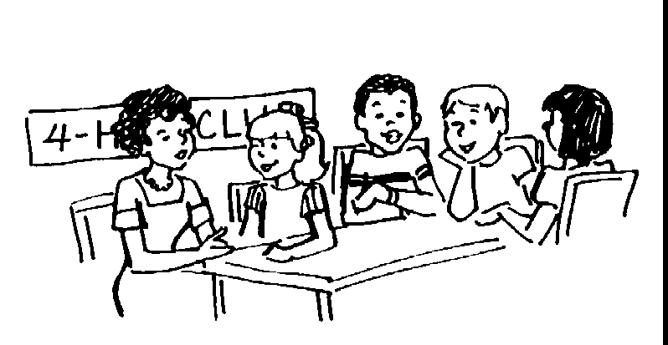
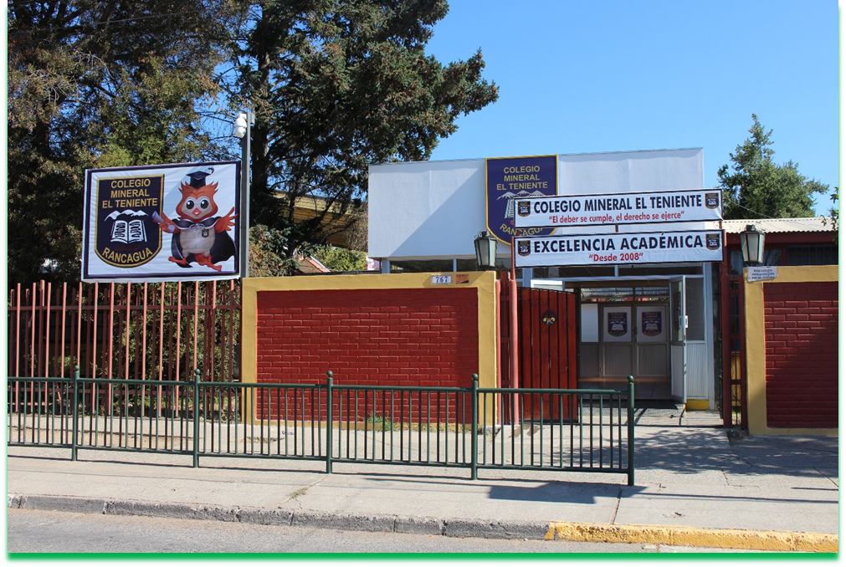
UNIDAD TECNICO PEDAGOGICO 2020 –APRENDIENDO EN LINEA MINERAL
CORREO INSTITUCIONAL DOCENTE: daniela.aguilera@colegio-mineralelteniente.cl
Música 4° Básico A-B-C
CLASE N° 6
Profesora: Daniela Aguilera G.

Slide 2
Objetivo: cantar al unísono “pin pon” y reconocer manifestaciones relevante presentes en la tradición oral y popular.

Slide 3
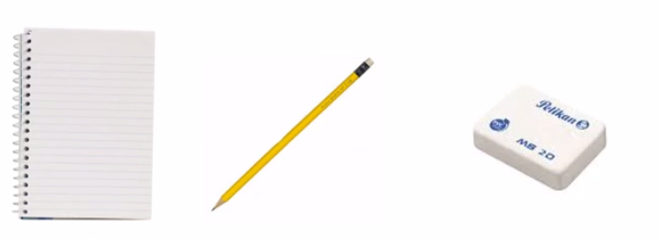
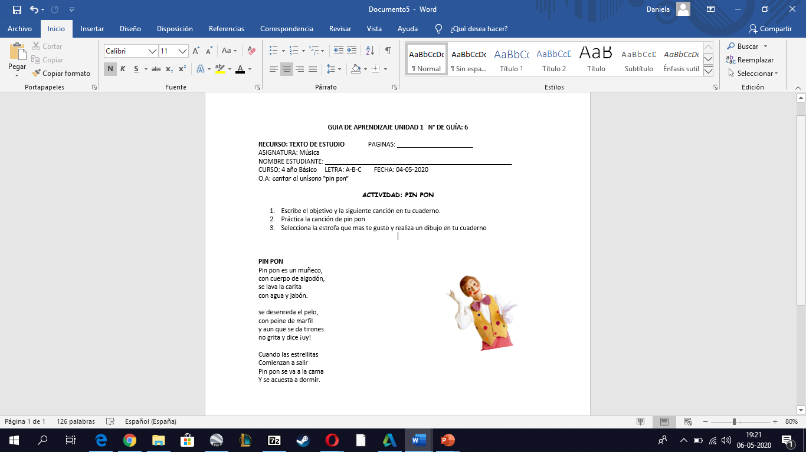
RECOMENDACIÓN PARA VIDEO
CLASE 6
cuaderno de música lápiz goma Guía n° 6

Slide 4
¿Quién es pin pon?
Pin Pon fue un programa de televisión infantil chileno, cuyo protagonista era «Pin Pon», un muñeco que enseñaba al público diversos hábitos, valores y principios, acompañados de melódicas canciones.
En el programa también participó el pianista chileno Valentín Trujillo, quien interactuaba con «Pin Pon» y tocaba el piano, mientras el muñeco cantaba canciones para niños.

Slide 5
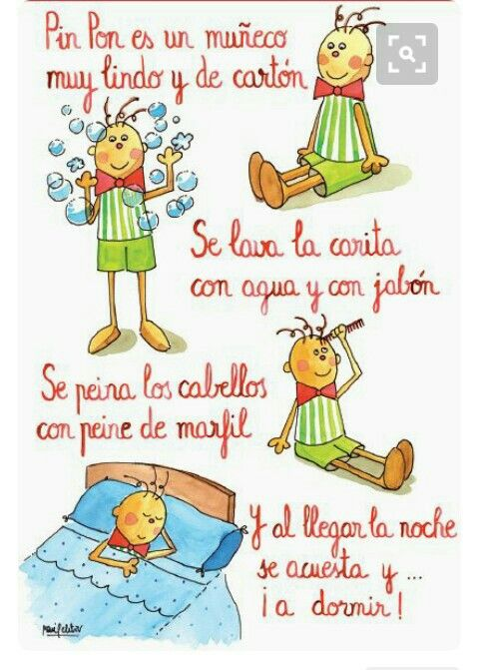
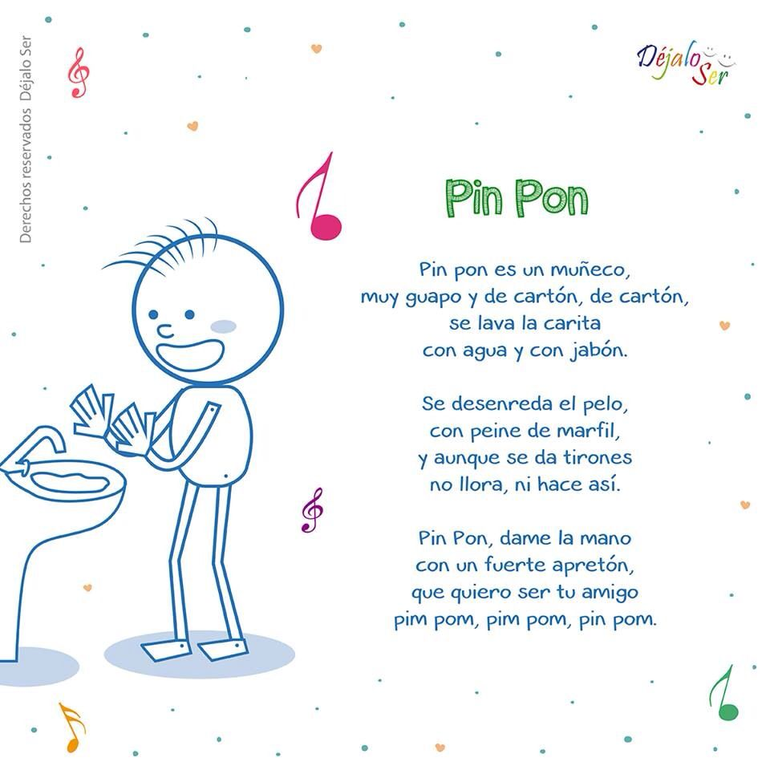

Algunas copias de la canción original de Pin Pon.

Slide 6
Material extra.
Ingresa al siguiente link y podrás observan un capitulo de pin pon
https://www.tvn.cl/especiales/nuestrahistoria/decada70/pin-pon-1495258

